Slide 1

Estimating Ejection Fraction from a new dataset via Deep-Learning using EchoNet-Dynamic library: A preliminary study
Alberto Taboada Crispi, UCLV
Alberto Hurtado Armas, UCLV
Arian Nodarse Concepción, Cardio Centro, Santa Clara, VC
Juan Adolfo Prohias Martínez, Hosp. Hnos. Amejeiras, Habana
Roberto Diaz-Amador, Univ. Católica de Maule, Chile

Slide 2
Sumario:
Introducción a la LVEF…
Problemas-Objetivos
Materiales y Métodos:
  Conjunto de imágenes
  Modelos
Resultados y discusión
Conclusiones y recomendaciones

Slide 3
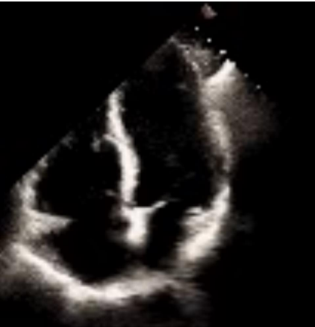
Introducción a la LVEF:
ECV: 1ra causa de muerte en Cuba y el mundo.
LVEF: prueba diagnóstica para evaluar riesgo de fallo cardiaco, o la capacidad del corazón de bombear sangre rica en oxígeno hacia todo el organismo.
  Estima porciento de sangre bombeada fuera del ventrículo izquierdo (SV) respecto al volumen al final de la diástole (EDV) al contraer ventrículo.
  LVEF = (SV/EDV) x 100
  Puede hacerse por cateterización, MRI, CT, medicina nuclear, o ecocardiograma (más usado).
50% - 70% normal.
41% - 49% ligeramente reducida.
< 40% reducida.

Slide 4
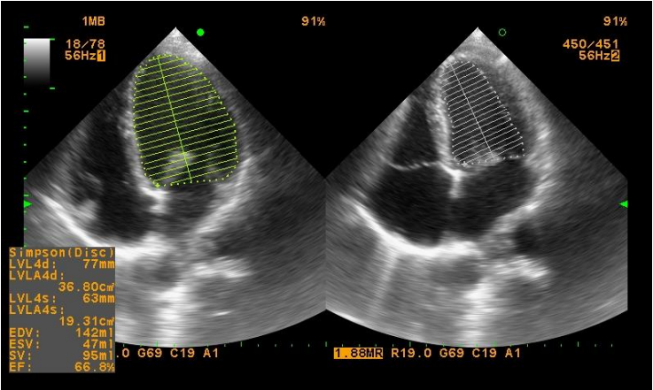
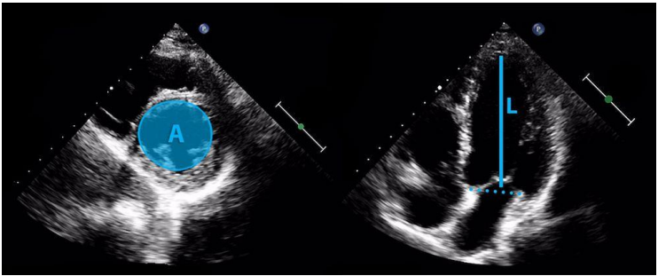
Introducción a la LVEF:
La estimación de LVEF por eco 2D manual es tediosa y propensa a fallos.
Actualmente se usan métodos 3D automáticos basados en IA (Stanford).

Slide 5
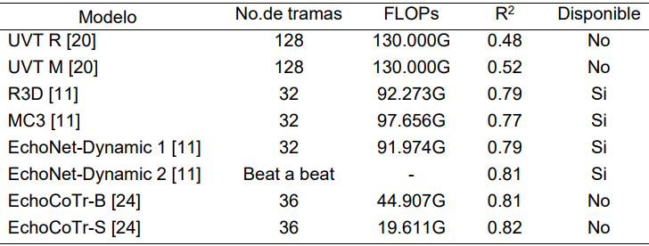
Problemas-Objetivos:
Problemas:
  En Cuba no existen equipos que incluyan estimación automática de LVEF.
  Los métodos ‘disponibles’ internacionalmente no están completos, listos para usarse.
Objetivos:
  Poner a punto algoritmos basados en IA descritos en la literatura y evaluarlos con imágenes adquiridas con equipos disponibles en Cuba.

Slide 6
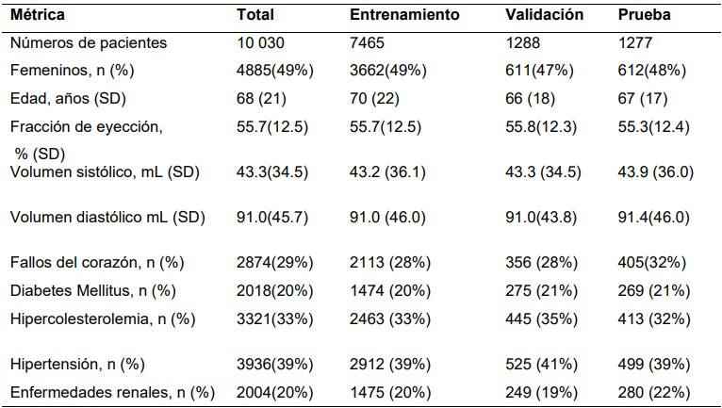
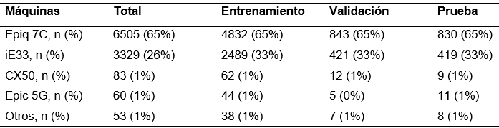
Materiales y Métodos: Conjunto de imágenes (videos)
Base EchoNet-Dynamic de la Universidad de Stanford
  10 030 videos preprocesados de ecocardiografías de 4 cavidades, de 2 a 5 s de duración
19 nuevas imágenes obtenidas en CardioCentro VC

Slide 7
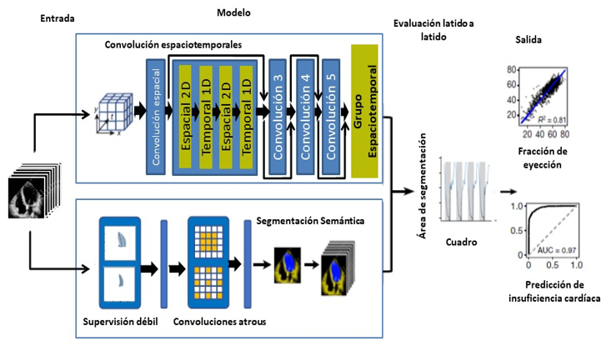
Materiales y Métodos: Modelos
modelos r2plus1d_18, r3d_18, y mc3_18

Slide 8
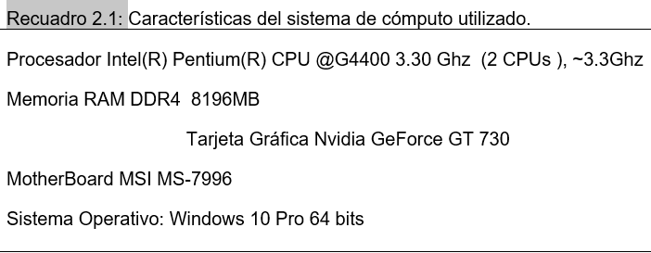
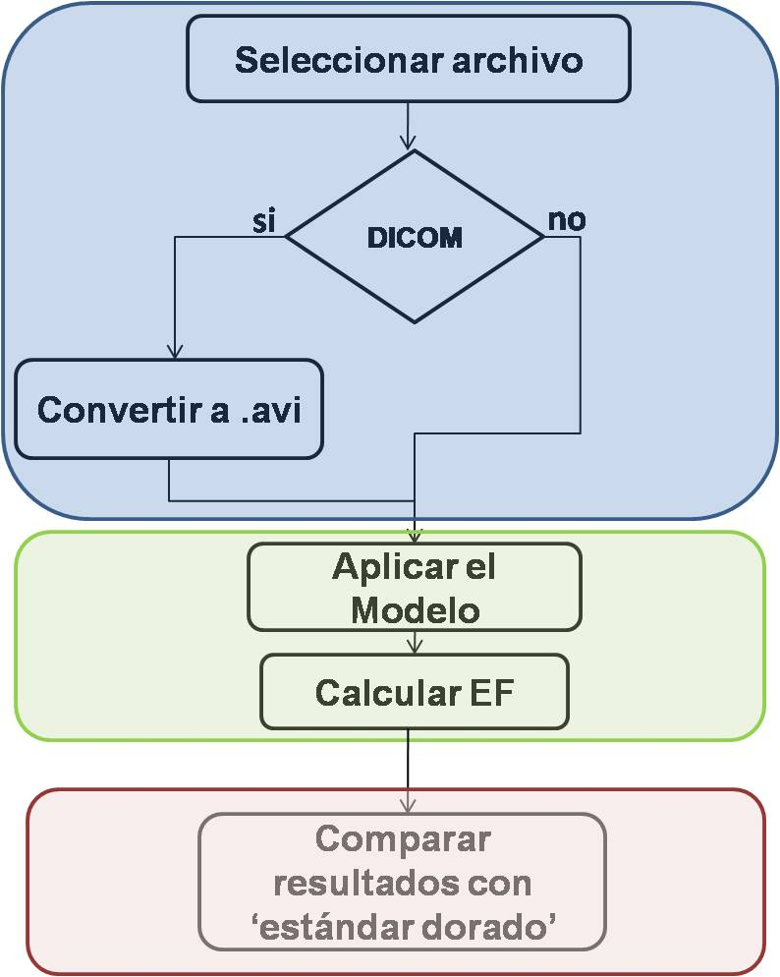
Materiales y Métodos: Indicadores objetivos
cc

Slide 9
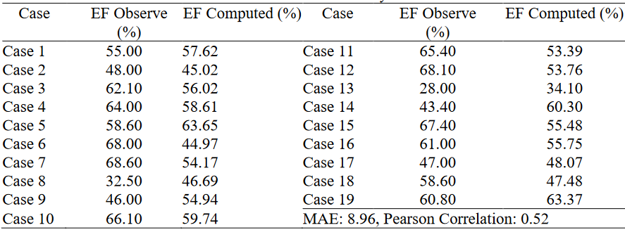
Resultados y discusión:

Slide 10
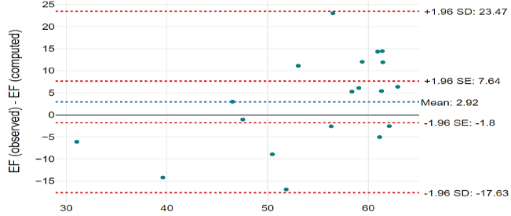
Resultados y discusión:

Slide 11
Conclusiones y recomendaciones:
El modelo entrenado mostró un desempeño aceptable con los nuevos videos
Es necesario aumentar el número de nuevos casos
Hay que mejorar el preprocesamiento de los nuevos videos

